Slide 1
Hierarchical Fashion Graph Network for Personalized Outfit Recommendation
SIGIR-2020

Slide 2
Motivation
Social networking / content sharing：推荐单一物品
Outfit recommendation：预测用户对一组匹配良好的时尚物品的偏好
两个要求：
1）fashion items搭配适宜
2）与用户偏好的一致性
当前工作主要集中在其中一个诉求，即只考虑user-outfit或outfit-item之间的关系。
HFGN： Hierarchical Fashion Graph Network
统一两个任务：时装兼容性建模 、个性化的服装推荐
基于user-outfit interactions and outfit-item mappings建模users，items，outfits之间的关系。

Slide 3
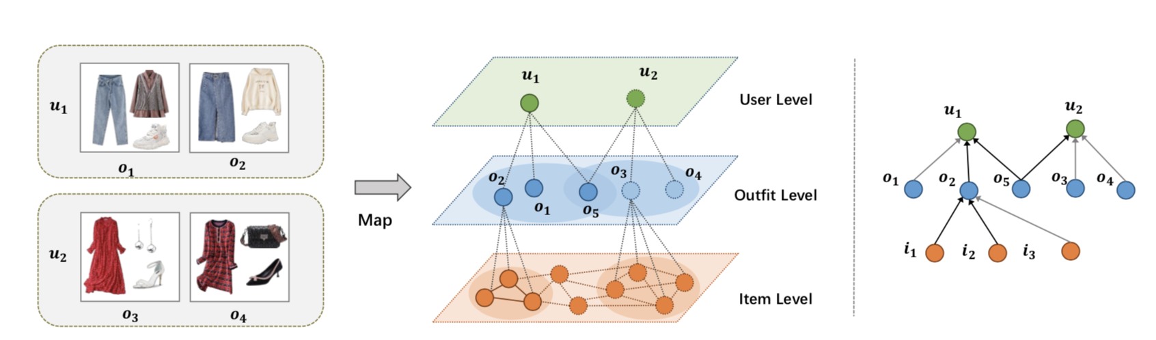
Contributions
3层：user、outfit、item
不同于传统的图， hierarchical graph强调层之间的联系

Slide 4
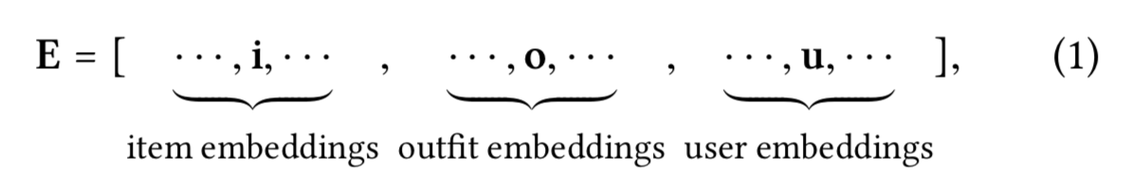

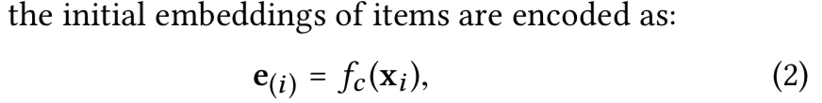
2-HFGN step 1：Embedding Initialization
初始化user、outfit、item nodes的embedding
u ∈ R^{d} , o ∈ R^{d} , and i ∈ R^{d}
Users 、outfits（only ID info）：CF
Item（have its visual feature xi): 两层的MLP

Slide 5
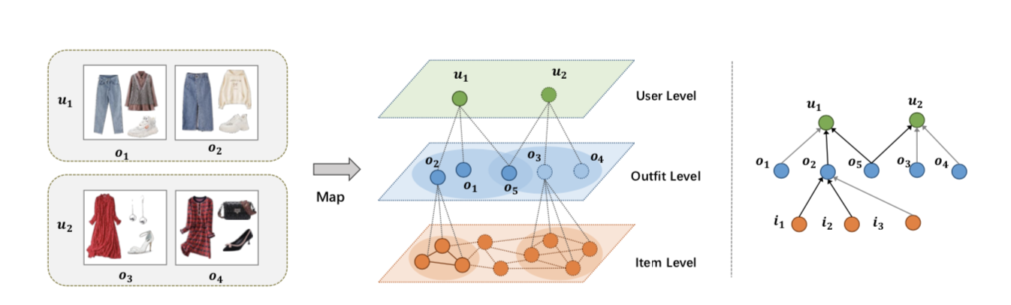
2-HFGN step 2：Hierarchical Graph Convolution
{i1,i2} ->o2: compatibility of items
O5->{u1,u2} : behavioral similarity of users.
基于图结构的信息传播：高效提取来自多跳邻居的有用信息；高阶连接性的表示
3个嵌入-传播步骤：
1）item之间的信息传播
2）items到outfits的信息传播
3）outfits到users的信息传播

Slide 6
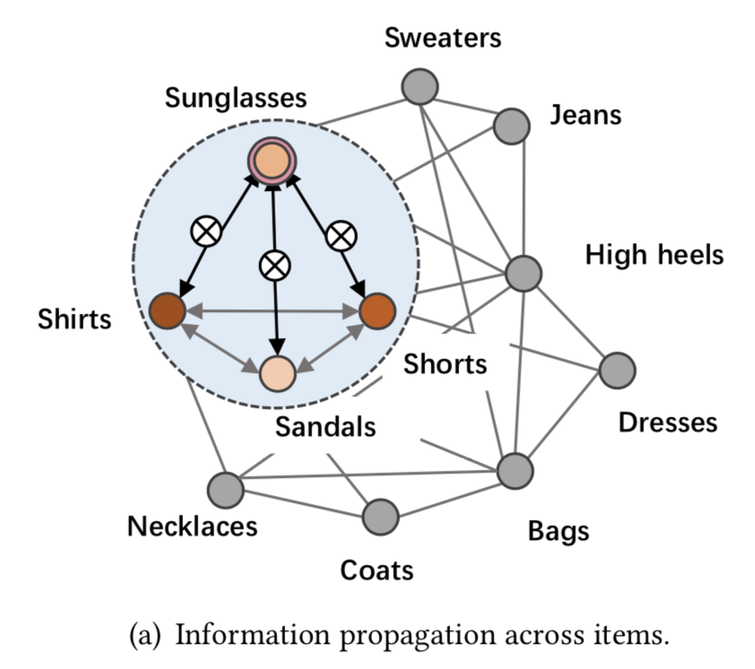

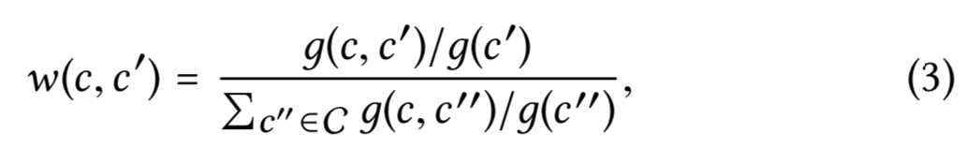

2.2.1 Information Propagation Across Items
Item Graph Construction
每个item仅有一个特定的类别
带权类别图：
g(c,c′) : 类别c和c’同时出现在相同outfits的频率；
g(c): 计算c的频率（outfit-item 和item-category mappings）
outfit o 的 Item 图 Go

Slide 7

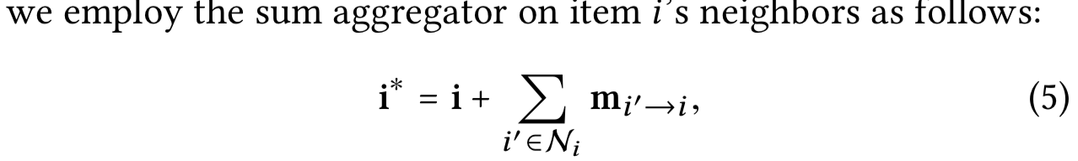
2.2.1 Information Propagation Across Items
Item-Wise Information Construction
i ⊙ i′ ：visual compatibility
w(i,i′) ： categorical compatibility
Cross-Item Information Aggregation.

Slide 8
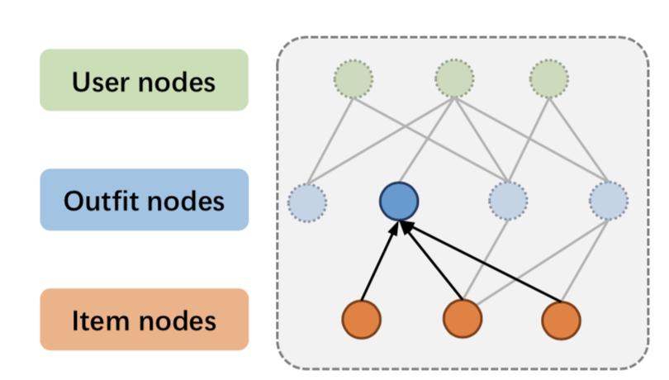

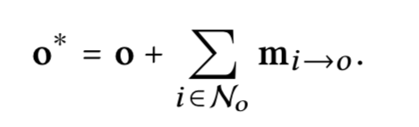
2.2.2 Information Propagation from Item to Outfit Level.
Item-Wise Information Construction.
Outfit-Wise Information Aggregation.
O* : ID embeddings & item-aware features
Notes:
No：涉及不同的item

Slide 9
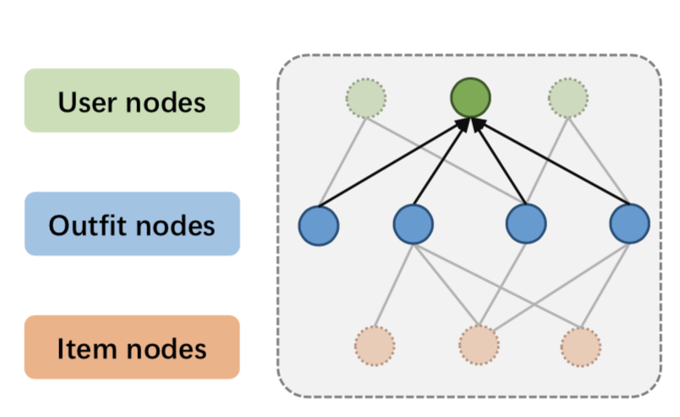
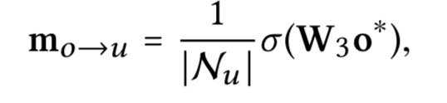
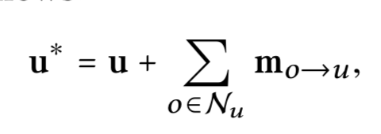
2.2.3 Information Propagation from Outfit to User Level.
Outfit-Wise Information Construction.
User-Wise Information Aggregation.
u* : ID embeddings & outfit-aware features

Slide 10

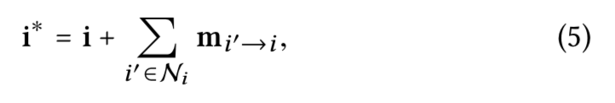
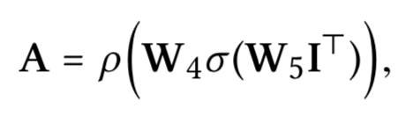
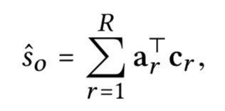
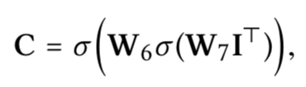
2.3 model prediction
2.3.1 Personalized Outfit Recommendation.
2.3.2 Compatibility Matching.
Items对outfit有不同的重要性
R views attention map A ∈ R^{r*n}
Outfit o的带权匹配性得分是：
I ∈ Rn*d: outfit的embedding
ρ(·) ：softmax函数
R-view score map for each outfit

Slide 11
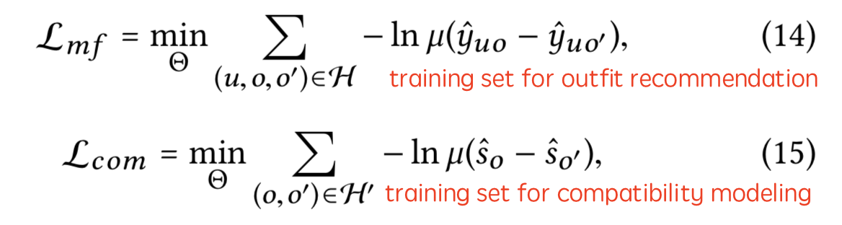
2.4 optimization
BPR

Slide 12
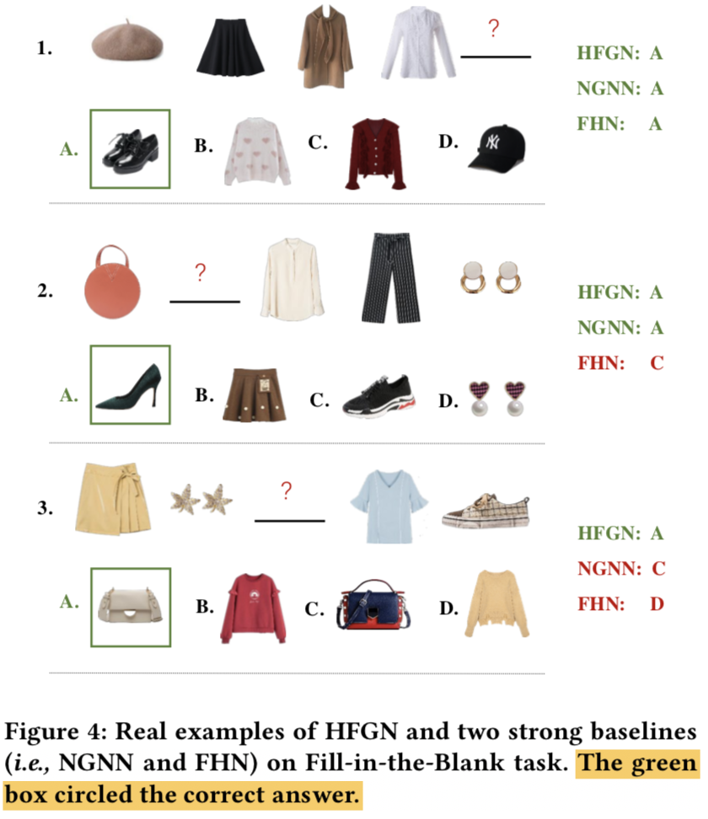
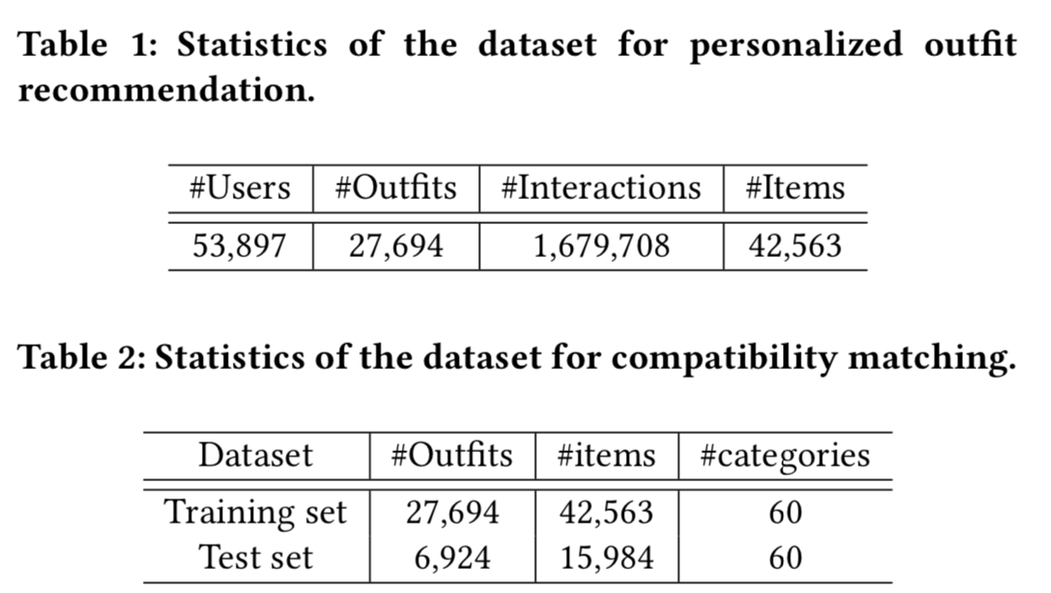
3 experiment
Fill-in-the-Blank (FLTB)
POG

Slide 13
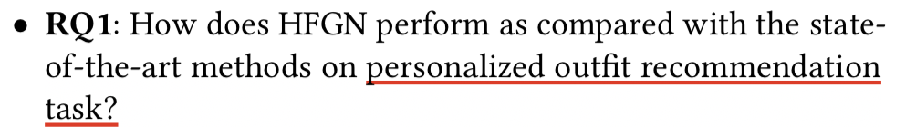
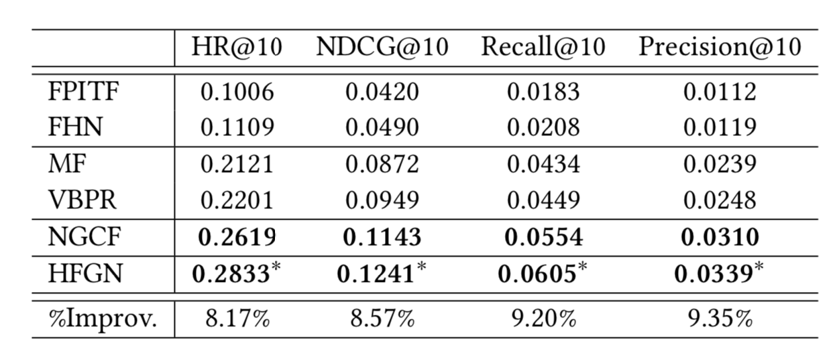
FPITF和FHN表现的最差：仅通过平均每个item的偏好得分 评估用户对outfit的偏好；其他模型，利用了outfits的ID embeddings
VBPR：考虑visual signals的重要性
NGCF：相互作用图的多个传播层，建模高阶连接性

Slide 14
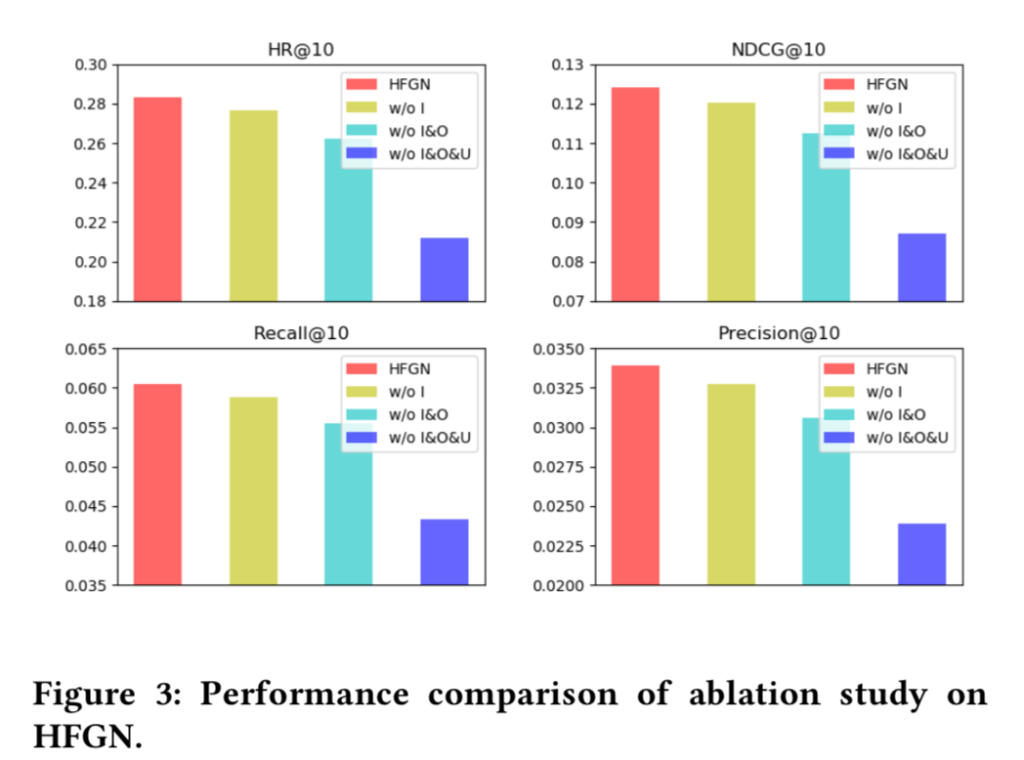

Slide 15
